Slide 1
Euroopastumine, EL ja Eesti:
poliitilise eliidi ja ajakirjanike arusaamad

Slide 2
TEEMAD
Esindatud erialad, juhendajad, partnerid
Probleem, olulisus
ja eesmärk
Rakendatud tegevused
Projekti teaduspõhisus ja interdistsiplinaarsus
Projekti tulemused

Slide 3
Esindatud erialad:
Eesti filoloogia
Haldus- ja ärikorraldus
Hariduse juhtimine
Informaatika
Kirjandusteadus
Kultuuriteadus
Nüüdiskultuur
Nüüdismeedia
Pedagoogika
Riigiteadused
Sotsiaaltöö
Võrdlev filosoofia
Õigusteadus
Juhendajad:
Barbi Pilvre-Storgard
Andres Kõnno
Tõnis Saarts

Slide 4
PROBLEEM, OLULISUS JA EESMÄRK

Slide 5
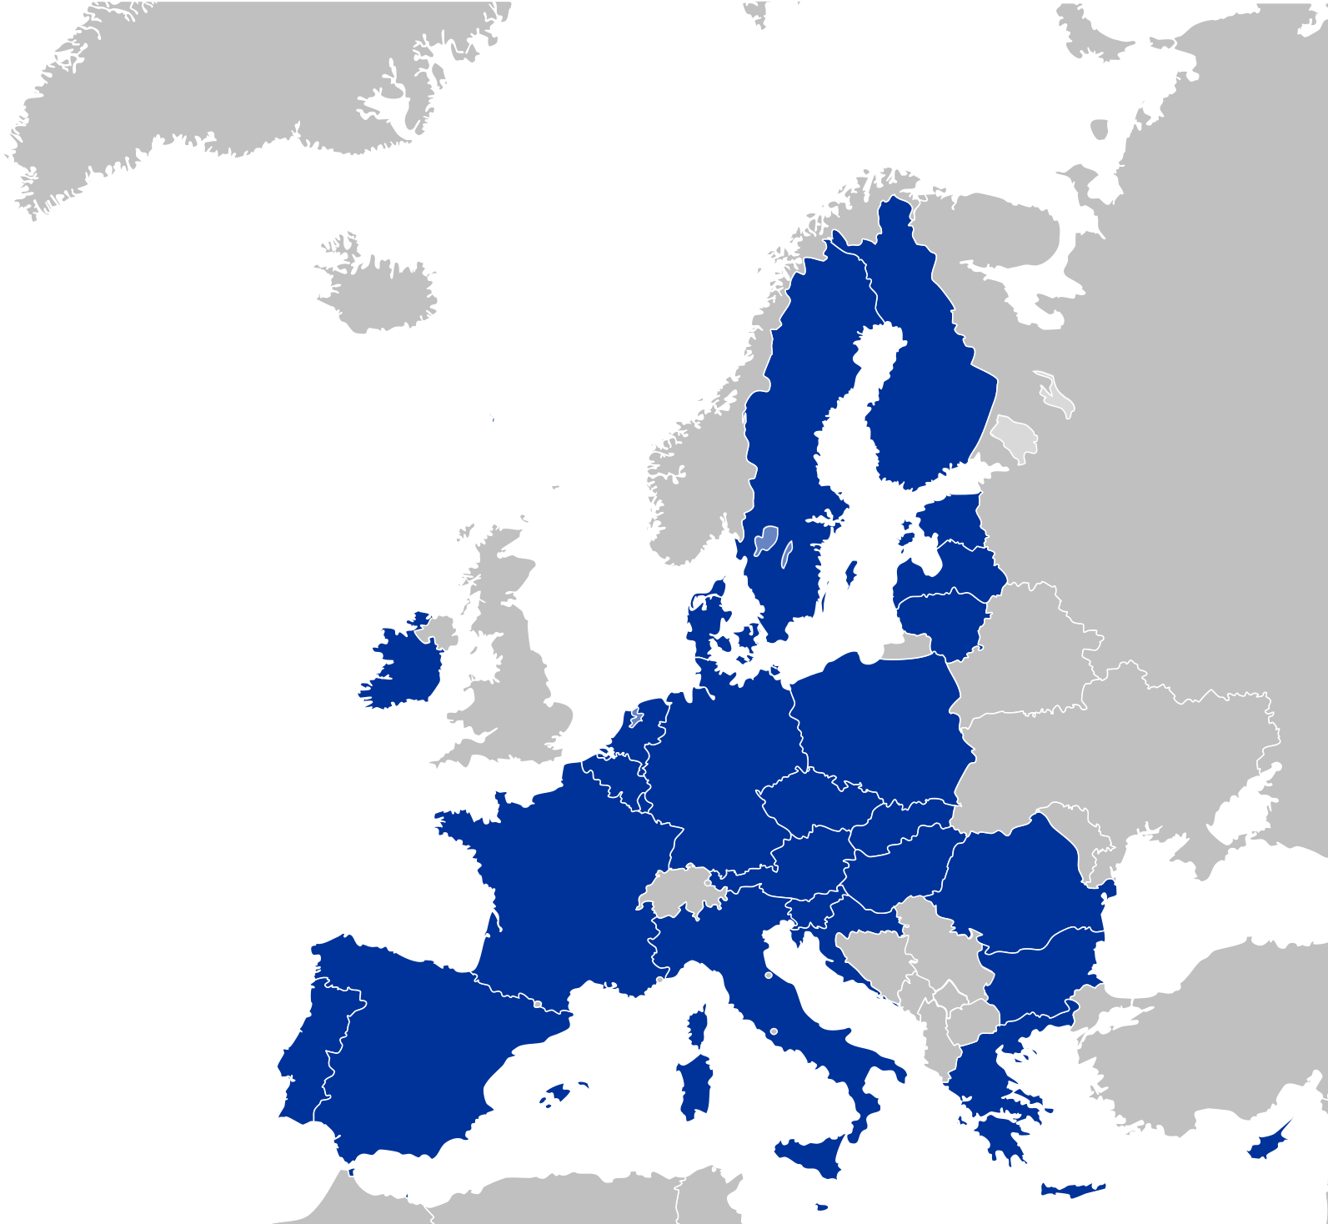
PROJEKTI EESMÄRK
Mõista euroopastumist ja suhtumist Euroopa Liitu Eestis
Mõtestada Eesti poliitilise eliidi ja ajakirjanike arusaamu Eesti identiteedist EL osana

Slide 6
PROJEKTI EESMÄRK
Loeme projekti edukaks kui:
oleme suutnud läbi viia ettenähtud intervjuud meie valitud Eesti juhtivpoliitikute ja tuntud ajakirjanikega
koostanud analüüsid intervjuude tulemuste põhjal

Slide 7
TEGEVUSTE RAKENDAMINE

Slide 8
TEGEVUSED
9 intervjuud poliitikute ja ajakirjanikega kolmeliikmelise grupi peale.
25 väidet ja etteantud skaala
Täidetud ankeedid, intervjuu salvestus, selle transkriptsioon ja võimalusel intervjueerija märkmed
Intervjuude analüüs

Slide 9
TEGEVUSKAVA
Intervjueeritavate leidmine, intervjuu aegade kooskõlastamine
Intervjuude läbiviimine, esimesed märkmed ja tähelepanekud
Intervjuude salvestiste transkribeerimine, materjalide üleslaadimine
Intervjuude analüüsid töödeldud andmete alusel
Portfoolio koostamine saadud tulemuste ja järelduste põhjal

Slide 10
VÄLJAKUTSED JA KÜSIMUSED
Intervjueerija pidi intervjuud läbi viies olema võimalikult neutraalne, kuid see võis osutuda keeruliseks.
Mõneti keeruline tõlgendada intervjueeritava vastuseid
Valimiste-eelsel perioodil oli poliitikutega kontakteerumine raskendatud, mistõttu intervjuude läbiviimine lükkus edasi

Slide 11
TEADUSPÕHISUS JA INTERDISTSIPLINAARSUS

Slide 12
TEADUSPÕHISUS
Töös kasutame peamiselt: Mediatized EU projekti informatsioon, Robert Ladrech'i poliitiliste parteide ning euroopastumise analüüs ning Triin Toomesaare magistritöö “Erakondade euroopastumine Eesti Sotsiaaldemokraatliku Erakonna näitel”
Millised planeeritud tegevustest toetavad projekti teaduspõhist lähemist? Ankeetintervjuud ja nende hilisem analüüs/interpreteerimine
Kuidas erinevate erialade teadmised aitavad jõuda soovitud tulemuseni? Käesoleva projekti raames on erinevatest erialadest koosneva uurimismeeskonna suurimaks tulemusväljundiks ankeetintervjuude vastuste analüüs ja interpreteerimine erinevate erialade esindajate (kirjandus, riigiteadused, kultuur, filoloogia, õigusteadus jt) poolt

Slide 13
PROJEKTI TULEMUSED

Slide 14
ÜLDISED TULEMUSED
Kokku 46 intervjuud – 24 poliitikutega (7 erakonda) ja 22 ajakirjanikega (13 väljaannet)
Kogemused intervjueerimises, analüüsioskuse arendamine
Üksmeel COVID-19, LGBTQ õiguste ja Eesti majanduse teemadel
Vastumeelsus Ungari ja Poola alternatiividele Eestile järgimiseks

Slide 15
TÄNAME KUULAMAST

